Slide 1

«Методы, техники и приемы формирования доверительных отношений и конструктивного взаимодействия между субъектами образовательного процесса»
Как построить конструктивное общение с учениками?
педагог-психолог
МОУ СОШ №15
Кузнецова С.Н.

Slide 2
Образовательный процесс (ОП) – это целенаправленная деятельность по обучению, воспитанию и развитию личности путем организованных учебно-воспитательных и учебно-познавательных процессов в единстве с самообразованием этой личности, обеспечивающая усвоение знаний, умений и навыков на уровне не ниже государственного образовательного стандарта.
Психологическая структура ОП представлена совокупностью трех элементов:
1) процессы восприятия, мышления, осмысления, запоминания, усвоения информации;
2) проявление учащимися интереса, склонностей, мотивации учения, динамика эмоционального настроя;
3) подъемы и спады физического и нервно-психического напряжения, динамика активности.

Slide 3

Участники образовательных отношений - обучающиеся, родители (законные представители) несовершеннолетних обучающихся, педагогические работники и их представители, организации, осуществляющие образовательную деятельность;
Государство берёт на себя обязанность обеспечить каждому человеку должное образование путём создания системы образовательных учреждений и соответствующих условий для их деятельности.

Slide 4
Школа является одним из главных институтов социализации. В обучении и воспитании невозможно обойтись без общения. Все в школе опирается на взаимоотношения учителя и учеников. Общение, будучи важным фактором формирования личности школьника, содержит в себе огромные педагогические возможности.
Говорить с ребенком труднее, чем с взрослым: для этого надо уметь правильно воспринять внешние проявления его противоречивого внутреннего мира, учесть возможную эмоциональную реакцию на обращенное к нему слово, его чувствительность к фальши в общении с взрослыми. Общение осуществляется не только в словесной форме. Взгляд, жест, поза, даже молчание - тоже ответ или обращение к партнеру.

Slide 5
Общение - сложный, многоплановый процесс установления и развития контактов между людьми, порождаемый потребностью в совместной деятельности и включающий в себя обмен информацией, выработку единой стратегии взаимодействия, восприятия и понимания партнера по общению.
Педагогическое общение – это профессиональное общение преподавателя с учащимися на уроке и вне его, имеющее определенные педагогические функции и направленное на создание психологического климата учебной деятельности и отношений между педагогом и обучащимися внутри ученического коллектива; его успех определяет успех в обучении и воспитании.

Slide 6
Конструктивное общение – это способность выразить свои мысли без оценок, не приписывая личной точки зрения к поведению другого человека. Это умение слушать и слышать, смотреть и видеть. Это умение управлять своими эмоциями и работать со своей реакцией на сказанное или увиденное. Это лучший способ избежать конфликта или разрешить его, если он уже возник.

Slide 7
Конструктивному общению нужно учиться.
Оно улучшает отношения между людьми, так как предполагает, что вы:
• расцениваете их как равных и не собираетесь подчинять своей воле;
• уважаете их право на личное мнение и не собираетесь всеми правдами и неправдами убеждать встать на вашу точку зрения;
• уважаете принятые ими решения и не будете их обесценивать;
• уважаете их ценности и их опыт.
Конструктивному общению мешает также неумение слушать, непонимание собеседника.

Slide 8
Способы конструктивного общения
Метод позитивных утверждений- это способность признать не только свою ценность и значимость, но и ценность другого человека, независимо от его взглядов, убеждений и действий.
Метод безоценочного суждения- не переходите с роли или проблемы на личность
Ты- и Я-высказывания- при описании своего негативного эмоционального состояния необходимо избегать осуждения собеседника, как причины этой реакции.

Slide 9
Внедрение новых воспитательных технологий выдвигает принципиально новые требования к педагогам школы:
- умение создавать особый психологический климат, построенный на сотворчестве и сотрудничестве;
- овладение новыми педагогическими технологиями;
- использование предметных знаний в целях более эффективного воспитания личности;
- освоение компьютерной техники;
- способность к жизненному самоопределению;
- активная творческая позиция.

Slide 10
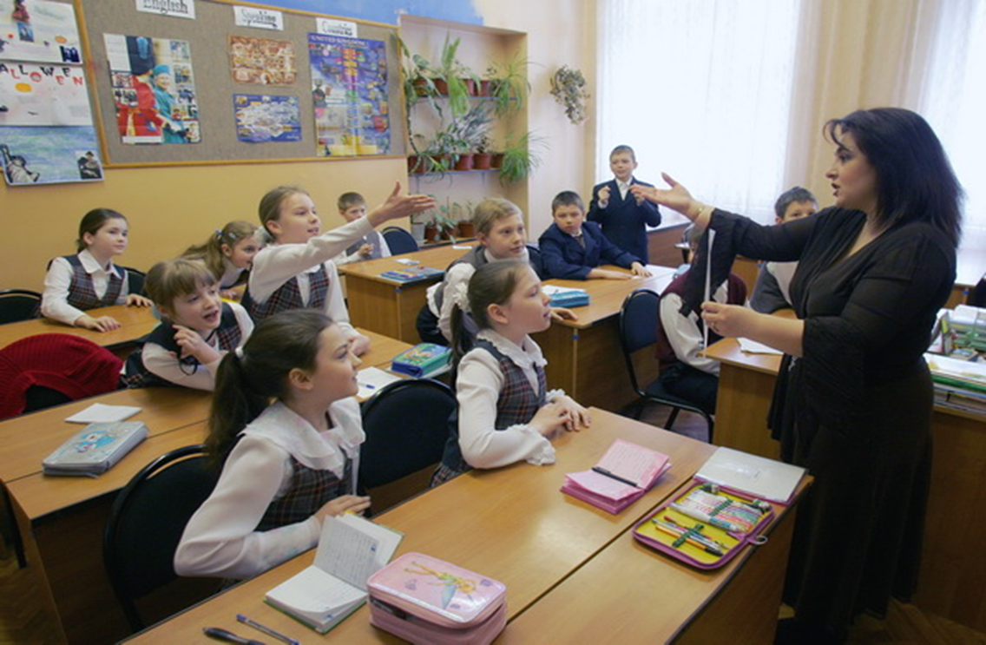
Педагогическая этика учителя

Slide 11
В период становления новой системы образования главная роль отведена личности педагога
Составляющими качествами педагога являются:
уровень профессиональной культуры
педагогическая этика
Учитель всегда должен помнить о речевой этике педагога, основанной на законах педагогической риторики.

Slide 12

Входя в класс, учитель уже должен знать, с чего начать урок, в какой форме сообщить об этом классу
Главное правило речевой этики педагога- доброжелательность в общении с классом
Существуют совершенно определенные «нельзя», входящие в речевой этикет педагога.

Slide 13
Нельзя:
- Менять характер обращения к учащемуся в зависимости от его подготовленности и конкретного ответа;
- Делать замечания одновременно большинству учащихся.
- Нельзя упрекать учащихся в недостатках, которые они не в состоянии исправить; тем более превращать их в предмет насмешек;
- Формировать негативную мотивацию при вызове ученика к доске.
- Нельзя произносить слова приветствия без оптимизирующей, настраивающей на работу интонации.
- Учитель должен всегда помнить, что речевая этика- это не только отбор речевых средств, но и показатель профессиональной культуры педагога, его человеческих и личных качеств.

Slide 14

Технология конструктивного общения
Первое правило - формирование чувства МЫ
Второе правило – обязательное установление личностного контакта
Третье правило – демонстрация собственной расположенности
Четвертое правило – показ ярких целей совместной деятельности
Пятое правило – постоянное проявление интереса к своим воспитанникам
Шестое правило – оказание и просьба помощи
Результативность данной технологии зависит

Slide 15

Первое правило - формирование чувства МЫ
Задачи, позиции и установки:
1.Устранение энергетических барьеров (снятие пантомимических блоков-зажимов и психологических блоков-замков, устранение психологических надстроек «сверху», демонстрация открытой энергосохраняемой фотогеничной позы учителя и т.д.).
Средства достижения: психолого-педагогическая пристройка «рядом», психологическая позиция «один из …».
2.Устранение социальных барьеров (устранение психологических позиций «Китайская стена», «Монблан», «Тетерев», «Узурпатор» и т.д.
Средства достижения:
психолого-педагогические позиции
«Партнер», «Друг», «Советчик», «Консультант»
2. Устранение терминологических барьеров (псевдонаучности, канцеляризма, официоза, жаргонизма, сленга, англицизма, высокопарности и т.д.).
Средства достижения: доступность, чистота языка, выразительность, эмоциональность, образность, адекватная темпоритмика, доброжелательность, открытость, доверительность

Slide 16

Второе правило – обязательное установление личностного контакта
Задачи, позиции и установки:
1.Устранение авторитарного, либерально-попустительского стилей общения.
2.Установление целесообразной тактильности, глазного контакта, адекватной мимики и пантомимики.
Средства достижения: обращение по имени, доброжелательная тактильность, деликатность, педагогически целесообразный визуальный контакт, доверительная интонационная выразительность, адекватная жестикуляционная выразительность.

Slide 17
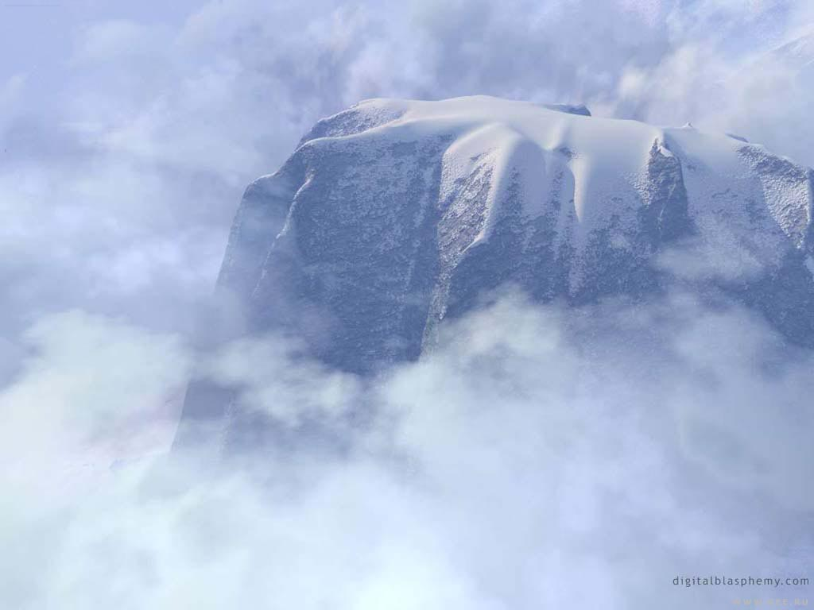
Третье правило – демонстрация собственной расположенности
Задачи, позиции и установки:
1.Ожидание и переживание радости от общения
2.Установление позитивного и конструктивного настроя в общении.
3.Демонстрация открытого и непринужденного характера общения, адекватной мимической и пантомимической выразительности.
Средства достижения: улыбка, радостное приподнятое настроение, инициирующий настрой, перцептивно окрашенная мимика и пантомимика, мягкие тембральные окраски голоса, доверительный визуальный контакт

Slide 18

Четвертое правило – показ ярких целей совместной деятельности
Задачи, позиции и установки:
1.Ожидание и конструирование радостных ситуаций коллективного взаимодействия.
2.Постоянная готовность откликнуться на интересные предложения и помыслы, поддержать любую увлекательную игру, подхватить любое творческое начинание и инициативу.
Средства достижения: приемы мобилизации интерактивного общения; приемы быстрого вовлечения в коллективное коммуникативное взаимодействие; установление перцептивного фона общения; техника диалогового общения.

Slide 19

Пятое правило – постоянное проявление интереса к своим воспитанникам
Задачи, позиции и установки:
1.Сохранение позиции равноправного партнера, внимательного собеседника, способного «слушать и слышать» проблемы детей.
2.Пробуждение инициативности и активности собеседника.
3.Установление единства интересов партнеров по общению.
Средства достижения: приемы эмпатийного общения; технические приемы выражения заинтересованности, сострадания, «сорадования», сочувствия, дружеской поддержки, «инициирования»; увлечения собеседником; приемы поддерживания продолжительного внимания к собеседнику; техника задавания прямых, косвенных, риторических, «сократических» вопросов и т.д.

Slide 20

Шестое правило – оказание и просьба помощи
Задачи, позиции и установки:
1.Установление положительного психологического фона и тона сопереживания и одобрения.
2.Авансирование успешности собеседника, снятие страхов и комплексов.
3. Оказание открытой и скрытой помощи.
4.Постоянная готовность откликнуться на проблемы собеседника, разделить с ним его проблемы, помочь в решении его проблем.
Средства достижения: техника формирования успешности детей и авансирование этой успешности; техника оказания скрытой помощи, приемы идентификации (вхождения в проблемы партнера по общению); техника просьбы помощи, возвышающей личность собеседника, его статус и самооценку.

Slide 21

Результативность данной технологии зависит
- профессиональных способностей педагога
- уровня сформированности педагогического воображения
- самообладания
- артистизма
- педагогической памяти
- владения коммуникативными перцептивными
интерактивными средствами: вербаликой, мимикой, пантомимикой, визуальным общением, проксемикой (общение с помощью растояния).

Slide 22

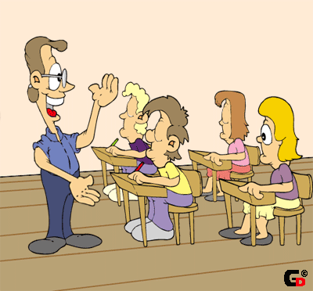
Что делать, когда нас с вами переполняют эмоции?
Если ребенок вызывает у вас своим поведением отрицательные переживания – сообщите ему об этом.

Slide 23

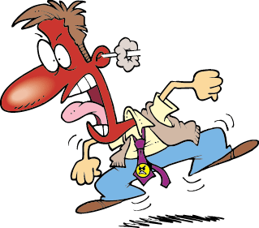
Шаг первый
Научиться определять свои чувства
Ситуация №1. На уроке ученик отвлекает соседа по парте
и игнорирует неоднократные замечания педагога.
Ситуация №2. Учащийся, явно демонстрируя свое плохое
отношение к кому-либо из товарищей по классу, говорит:
«Я не хочу работать (учиться) вместе с ним».
Ситуация №3. Начался урок. Все учащиеся успокоились,
наступила тишина, и вдруг в классе кто- то начал громко
смеяться. Когда учитель удивленно посмотрел на учащегося,
тот заявил: «Мне всегда смешно смотреть на вас…»

Slide 24
«Я-СООБЩЕНИЕ»
«ТЫ-СООБЩЕНИЕ»
1. На уроке ученик отвлекает соседа по парте и игнорирует
неоднократные замечания педагога.
Меня сильно огорчает,
когда ученики
нарушают дисциплину на уроке
Сколько раз я тебе говорила, не смей нарушать порядок.
Ты мешаешь всему классу.
2. Учащийся, явно демонстрируя свое плохое отношение к кому-либо из
товарищей по классу, говорит:«Я не хочу работать (учиться) вместе с ним».
Мне очень обидно, когда одноклассники не хотят работать вместе и обижают друг друга, меня это расстраивает.
Тебя никто не спрашивает, все равно придется.
3. Начался урок. Все учащиеся успокоились, наступила тишина, и вдруг
в классе кто- то начал громко смеяться. Когда учитель удивленно посмотрел
на учащегося, тот заявил: «Мне всегда смешно смотреть на вас…»
-позволяет выразить свои негативные
чувства в необидной
для ребенка форме;
-дает возможность детям ближе
узнать взрослых;
-ребенок чувствует, что имеет
право выбора.
- взрослый высказывает
по отношению
к ребенку критику,
обвинение, выпад;
- ребенок чувствует обиду,
защищается, дерзит.
Я люблю, когда на моих уроках у учеников хорошее настроение, меня это очень радует.
Ничего себе! А что тебе смешно? Ты что, в цирке?

Slide 25
«Я-сообщения» и «Ты-сообщения»
«Перестань болтать,
ты мне мешаешь!»
«Мне нравится, когда в классе
царит спокойствие»
«Меня удивляет, что взрослые
ученики не могут выполнять
правила поведения»
«Что ты носишься по классу,
как угорелый! Ты не на стадионе!»
«Меня возмущает
твоя безалаберность!»
«Мне неприятно,
что ты такая неряха!»

Slide 26
Использовать высказывания
в безличной форме
Ученик не выполнил
домашнее задание
«Меня возмущает
твоя безалаберность!»
«Меня возмущает, когда не выполнено домашнее задание».
У ученицы в
тетради«грязь»,
из-за чего
вы вынуждены
постоянно
снижать отметки
«Мне неприятно,
что ты такая неряха!»
«Мне неприятно проверять неаккуратные работы».

Slide 27
«я-сообщение»
1 шаг
ОПРЕДЕЛИТЬ СВОЕ
ЧУВСТВО
3 шаг
СФОРМУЛИРОВАТЬ
ВЫСКАЗЫВАНИЕ
В БЕЗЛИЧНОЙ ФОРМЕ
2 шаг
ВЫРАЗИТЬ ЕГО
ОТ ПЕРВОГО ЛИЦА

Slide 28
Беседа как технология
системная совокупность и порядок функционирования всех личностных (психолого-педагогических установок), инструментальных (техники) и методологических (деятельностный подход) средств, которые используются для достижения образовательной цели

Slide 29
Личностные установки
Безусловное принятие:
- Признание права каждого быть таким, какой он есть;
- Выражение недовольства отдельными действиями , но не человеком в целом;
- Осуждение действий, но не чувств человека;
- Позиция «равенства» (партнерства);
- Понимание внутреннего состояния собеседника ;
- Готовность услышать о нем больше;

Slide 30
Общение – обмен информацией
Средства общения
вербальные невербальные
мимика
жесты
позы

Slide 31
Беседа требует:
Создания атмосферы безопасности.
Умения задавать вопросы.
Умения подтверждать слушание.
Умения молчать, держать паузу.
Умения следовать собеседнику.
Умения побуждать собственное решение собеседника (давая совет в неявной форме).

Slide 32
Виды беседы по ЦЕЛИ (как деятельность)
диагностическая;
мотивирующая;
педагогическая (воспитывающая);
социально-педагогическая;
поддерживающая;
информативная;
консультативная;
психологическая;
другая…

Slide 33

«АКТИВНОЕ СЛУШАНИЕ»
— замечательный путь и вовлечение того, кто посылает сообщение в беседу с реципиентом. Реципиент, так же как и "посыльщик", активен в разговоре.

Slide 34
Внутренние установки, необходимых для применения метода активного слушания.
Вы должны хотеть выслушать ребенка
Вы должны искренне хотеть быть полезным ребенку в решении его конкретной проблемы в данный момент.
Вы должны быть в состоянии искренне принять его чувства такими, каковы они есть, какими бы они ни были и как бы они ни отличались от ваших чувств или от чувств, которые, по вашему мнению, должен испытывать ребенок.
Вы должны искренне верить в способность ребенка справляться со своими чувствами, работать над ними и решать свои проблемы.

Slide 35
Приемы активного слушания:
Активное слушание – понимание текста (высказывания) – что говорит? и чувств (эмоций) – как говорит?
1) выяснение - (уточняющие вопросы),
2) перефразирование,
3) отражение чувств партнера,
4) резюмирование.

Slide 36

Выяснение
– обращение к говорящему за уточнением (помогает сделать сообщение более понятным и способствует более точному его воспроизведению). Уточняем то, что непонятно (многозначные слова, обобщенные понятия). Например: Что ты имеешь в виду? Что для тебя…?

Slide 37

Перефразирование
– собственная формулировка сообщения говорящего как средство проверки его точности. Пример: «Как я тебя понял….», «Правильно ли я тебя понял….?», «По - твоему мнению…»

Slide 38

Отражение чувств
– помогает говорящему полнее осознать свои эмоциональные состояния. Например: «Ты злишься», «Ты чувствуешь обиду».

Slide 39
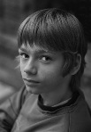
Резюмирование
– итог беседы. Полезно, когда длительная речь или идут переговоры. Помогает осознать и лучше запомнить текст говорящего.

Slide 40
Основные правила активного слушания
Повернуться лицом к ребенку. Глаза на одном уровне.
Избегать вопросов, использовать утвердительную форму высказываний.
Держать паузу, чтобы было время на обдумывание ребенком услышанной информации.
Обозначать чувства, испытываемые ребенком

Slide 41

Ошибки активного слушания
При беседе занимаемся чем-то посторонним (проверяем тетради, готовимся к уроку, разговариваем по телефону…)
Оценка поведения ребёнка без его просьбы («Просто безобразно!»)
Бессмысленные вопросы («Как ты мог? Почему ты это сделал?»)

Slide 42
Не мытьем, так катанием
По большому счету, только на своем опыте методом проб и ошибок, спустя несколько лет учителя начинают понимать, с кем и как себя вести, как управлять классом, держать дисциплину. Некоторые сбегают из школы после первой же практики, некоторые так и остаются в счастливом неведении, как можно в классе с тридцатью подростками без применения насилия и оскорблений вести полноценный урок.

Slide 43
Анализ анкеты(28 педагогов)педагогов)
1. Как Вы считаете, нуждаются ли учителя в дополнительных знаниях по выстраиванию конструктивного диалога с учениками?
- Да – 23 (85%)
- Нет -4 (15%)
2. Бывает ли, что у Вас случаются конфликты с детьми?
- Да 23 (85%)
- Нет 4 (15%)
3. Как Вы считаете, кто чаще всего виноват в конфликтной ситуации:
- ученик (поскольку не послушал учителя) – 3 (11%)
- учитель (поскольку не послушал ученика) – 4 (15%)
- оба виноваты – 18 (64%)
- иная причина – 2 (10%): отношение к школе и учителю, влияние на мнение ребенка родителями.

Slide 44
4. Как Вы считаете, что позволяет избежать конфликтных ситуаций? Перечислите способы, которые Вы используете:
- сглаживание «острых углов», сдерживание эмоций, индивидуальный разговор «тет-а-тет»;
- быть искренним с детьми, использовать юмор, не должно быть диктата и только мнения учителя;
- разговор «по душам»; приемы: «имя собственное», «зеркало отношений», «терпеливый учитель», не повышать голос;
- обучение учителей, организация должной воспитательной работы, вовлечение учеников в совместную деятельность (например в социальные проекты);
- общаться только в спокойном тоне, грамотно выстроенный диалог с учеником;
- «не рубить с плеча», спокойное обдумывание ситуации, диалог, умение принять позицию, отличную от собственной;
- компромисс, сотрудничество, обсуждение позиций, выбор альтернатив, медиация;
- желание понять ученика и помочь ему, беседа, заслуженная похвала, доверие;
- установление контакта с конфликтным учеником; спокойный разговор с учеником; диалог;
- умение вовремя остановиться, терпение;
- стараюсь объективно оценить ситуацию, построить диалог с учеником, определить общую цель;
- выдержать паузу; компромисс, дружелюбное отношение;
- всегда говорить спокойно и уверенно, встать на место другого человека, умение слушать и слышать, поиск компромисса;
- педагогическая этика;
- умение контролировать свои эмоции, умение выслушать и правильно понять ребенка;
- у меня нет конфликтов; не допускаю конфликтов, найти общий язык; лучший путь предупреждения конфликта – отключение эмоций;
- диалог с учеником, отвлечение внимания на других занятиях.

Slide 45
5. Как Вы считаете, должен ли обладать современный педагог навыками поведенческой коррекции, формами и методами конструктивного общения?
Да – 20 (74%) и применяют методы общения такие как: -
подробное расследование без обвинения вслепую, разработка стратегии, обсуждение похожих ситуаций в классе;
Сначала человеческие качества, следом знание предмета, возможность исправить;
- педагоги допускают «хамские» поступки, что уж тут о детях;
Совместная деятельность, личностно-ориентированное общение, стиль общения;
Альтернативные вопросы «психологическое айкидо», «+-+», выбор без выбора, по интуиции, но бывает и неудачно;
Проговаривание чувства, которое испытывает ребенок, метод «смещения негативной оценки»;
Беседа с самим учеником и его родителями;
Метод безоценочночного суждения, метод согласия, метод педагогического поглаживания;
Метод безоценочной ступени, метод согласие, медиация;
Беседа, диалог;
Метод доброжелательности, конструктивное общение;
Да, я применяю;
Я-высказывания, рефлексивное слушание;
Метод эмпатии, метод уважения.
- Нет - 0
я применяю другие методы:
- я не знаю, но возможно применяю постоянно; диалог, доверительная беседа.

Slide 46
Спасибо за внимание!

Slide 47

С Новым 2018 годом!

